Slide 1
Как избавится от «почерка Леонардо» (коррекция зеркального письма)
Консультация для воспитателей
Подготовила
учитель-логопед Кривоносова Ю. А.

Slide 2
Почему дети пишут зеркально.
Зеркальное письмо - письмо справа налево с зеркальным изображением или переворачивание букв и цифр.
Причины:
Нарушение зрительного восприятия;
Скрытая или явная леворукость.
Быстрое обучение грамоте и письму печатными буквами.
Недостаточная сформированность зрительно-пространственного восприятия и представлений ( т.е. представлений о форме, величине предметов, и об их расположении в пространстве по отношению к себе и друг к другу;
Недостаточная сформированность зрительного анализа и синтеза;
Недостаточная сформированность буквенного гнозиса(узнавания).
Последствия:
снижение качества чтения;
снижение качества письма;
затруднение в обучении грамоте;
оптическая дисграфия.

Slide 3
Основные направления коррекционной работы:
1. Совершенствование пространственно-временных ориентировок на себе, на листе бумаги, развитие способностей к запоминанию, автоматизации и воспроизведения серий, включающих несколько различных движений, рядоговорения (времена года, дни недели).
2. Развитие мелкой моторики рук с использованием массажа и самомассажа пальцев, игр с пальчиками, обводки, штриховки, работы с ножницами, пластилином.
3. Развитие тактильных ощущений посредством дермалексий, профилактическая работа по предупреждению дисграфии (необходимо узнать, какую букву «написали» на спине, на руке, в воздухе рукой ребенка, узнать буквы на ощупь и т. д.)
4. Расширение поля зрения ребенка.
5. Развитие конструктивного праксиса путем моделирования букв из палочек, из элементов букв, реконструирования букв.

Slide 4
Упражнения и игры по коррекции зеркального письма
Игры на развитие зрительно-пространственных отношений (прежде чем проводить работу по различению правильной буквы и ее двойника, проводится подготовительный этап, помогающий развивать у детей ориентировку в пространстве, в собственном теле и на листе бумаги.)
1. Узнавание различных предметов в усложнённых условиях. (например: по контурам, перечёркнутых изображений, недорисованных предметов, наложенных изображений);
2. Любые игры и упражнения на развитие мелкой моторики пальцев рук (конструкторы с мелкими деталями, лепка, рисование, лабиринты и т.д.)
3. Дети должны хорошо ориентироваться в пространстве и четко усвоить понятия «вверх», «вниз», «вправо», «влево».
Для осуществления этой цели должны проводиться разные игры, вплоть до выкладывания различных фигур, орнаментов на полу из самих детей.

Slide 5
Игра «Помоги мышке»

Slide 6
Игры с буквами
1. Выкладывание букв из палочек с фиксированием внимания на том, в какую сторону направлена буква, где расположены элементы и в каком количестве.
2. Определение букв, написанных на карточках, где представлены как правильные, так и неправильные (зеркальные) буквы.
3. Ощупывание картонных, пластмассовых или магнитных букв с закрытыми глазами (игра «Чудесный мешочек»). Необходимо достать букву из мешочка с закрытыми глазами, определить на ощупь, какая буква, назвать её, придумать слова, содержащие эту букву, положить её на стол так, чтобы она отражала верное написание.
4. Определение букв, написанных на спине, руке, на ладони (пальцем медленно проводить контур буквы – прием «дермолексии»( ДЕРМОЛЕКСИЯ (от греч. derma - кожа lexis - слово) - способность человека к опознанию начертанных на коже цифр, букв, слов.), в воздухе (с закрытыми и с открытыми глазами). Для более младших детей можно использовать это упражнение, рисуя вместо букв знакомые им геометрические фигуры (круг, квадрат, треугольник).
5. Нахождение недостающих элементов букв. Игра «Буквоед».
6. Обведение букв по трафарету, шаблону, выкладывание контура букв ниточками, семечками, проволокой, палочками; рисование букв на асфальте, на снегу, на стекле, на песке.
7. Демонстрация букв в разном положении.
8. Предъявление букв разного шрифта: печатные, прописные, строчные, стилизованные.
9. Игра «Морской бой». Правила этой игры известны всем. В данном случае для «координатной сетки» берутся буквы и заглавные, и строчные.
10. Поиск букв, написанных одна на фоне другой, или «зашумлённых» букв.
11. Реконструирование букв или игры - «превращалки».
12. Написать буквы , в которых содержится какой-либо одинаковый элемент (например, “О” - этот элемент при письме есть в строчных буквах: О, Ф, Б, Ю, Я).
13. «Найти спрятанное слово» (например,СУМРАК - РАК).
14. Каждый день переписывать по 3-4 предложения из любого текста с последующим подсчетом и анализом ошибок

Slide 7
Выкладывание букв из счетных палочек , палочек Кюизенера, карандашей и т.д. с фиксированием внимания на том, в какую сторону направлена буква, где расположены элементы и в каком количестве.

Slide 8
Определение букв, написанных на карточках, где представлены как правильные, так и неправильные (зеркальные) буквы.

Slide 9
Ощупывание картонных, пластмассовых или магнитных букв с закрытыми глазами (игра «Чудесный мешочек»). Необходимо достать букву из мешочка с закрытыми глазами, определить на ощупь, какая буква, назвать её, придумать слова, содержащие эту букву, положить её на стол так, чтобы она отражала верное написание.

Slide 10
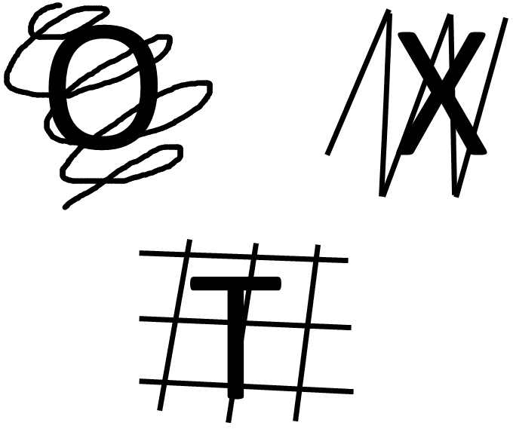
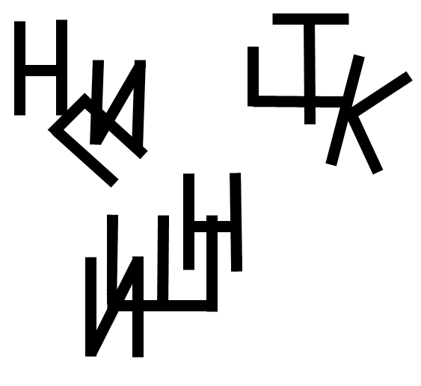
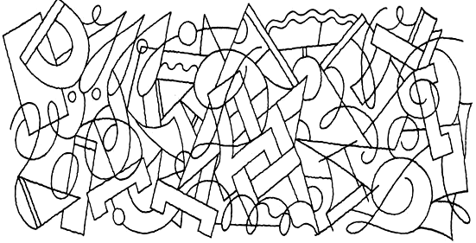
Игры «Буква сломалась» , «Прятки»

Slide 11
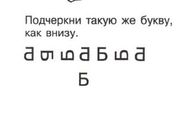
Демонстрация букв в разном положении

Slide 12
Благодарю за внимание!

